Slide 1
Componentes de um computador
Arquitetura e organização de computadores
Prof. Rodolfo Menardi

Slide 2
Objetivo da aula
Descrever a arquitetura geral de um computador
Descrever seus componentes básicos e suas funções, como por exemplo a UCP, a memória principal, e os dispositivos de E/S

Slide 3
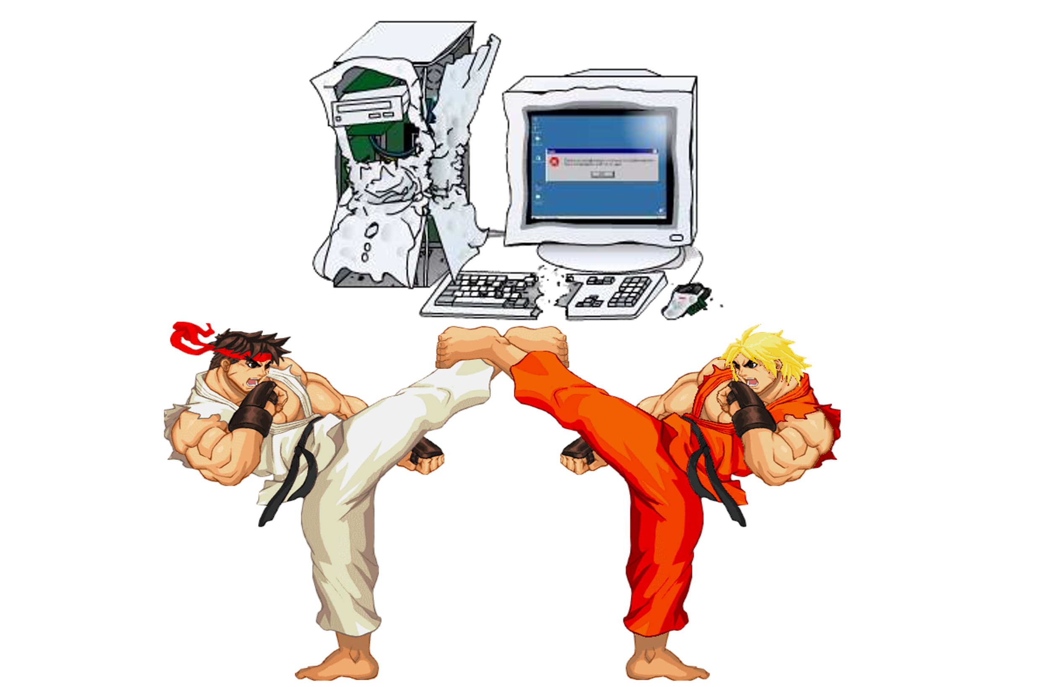

Hardware e software
Um sistema de computador é integrado pelo seu hardware e seu software.
Qual é a definição de hardware e software?
Hardware é o que você chuta
Software é o que você xinga

Slide 4
Hardware e software
Hardware: equipamento propriamente dito, e seus elementos básicos são: unidade central de processamento, memória principal e seus dispositivos de entrada e saída.
Software: o software é constituido pelos programas que lhe permitem atender as necessidades dos usuários. Ele abriga programas fornecidos pelo fabricante do computador e programas desenvolvidos pelo usuário.

Slide 5
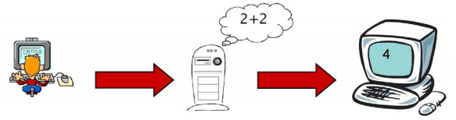
Definição de computador
Entrada
Processamento
Saída
Dados
Informação
Conjunto de dispositivos eletrônicos interligados, que conseguem executar um determinado trabalho, orientado por um programa e em grande velocidade.

Slide 6
Computador digital
Unidade de memória
Unidade de processamento
Microprocessador
Unidade de entrada de dados
Unidade de saída de dados
Arquitetura de Von Neumann
Uma unidade central de processamento recebe informações através de uma unidade de entrada de dados, processa estas informações segundo as especificações de um programa armazenado em uma unidade de memória, e devolve os resultados através de uma unidade de saída de dados.

Slide 7
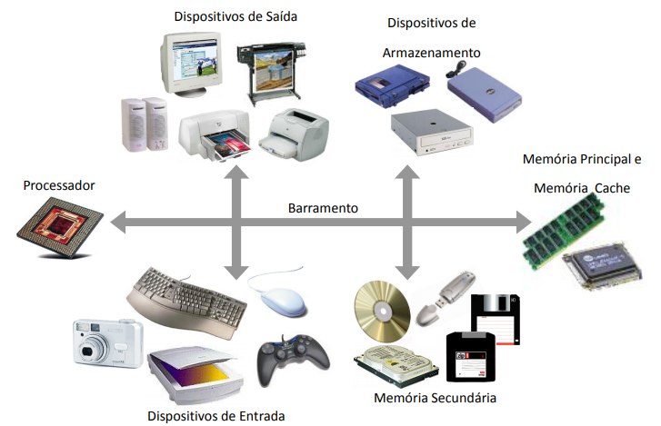
Computador digital

Slide 8
Placa mãe
É uma grande placa de circuitos onde são encaixados os outros Componentes.

Slide 9
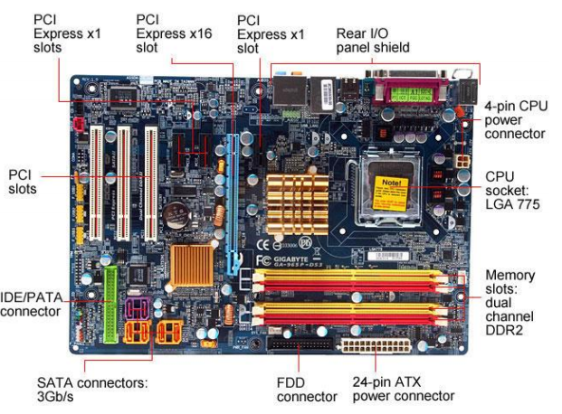

Slide 10
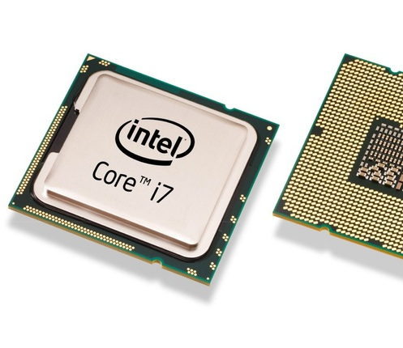
Processador
A CPU é responsável por fazer o processamento dos dados, ou seja, transformar dados de entrada em dados de saída.
Dispositivo com alto grau de integração de circuitos integrados (CHIPS).
Condensa em um único chip a maioria das funções associadas a uma CPU.
Interpreta as instruções de um programa.
Executa operações aritméticas ou lógicas

Slide 11
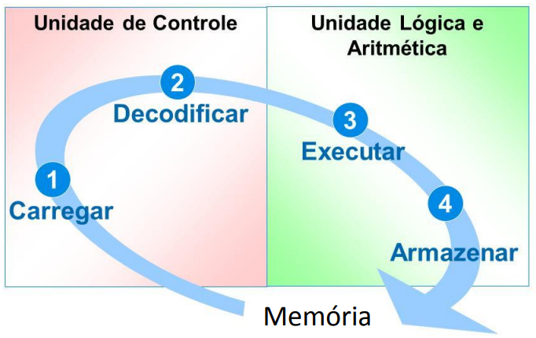
Processador

Slide 12
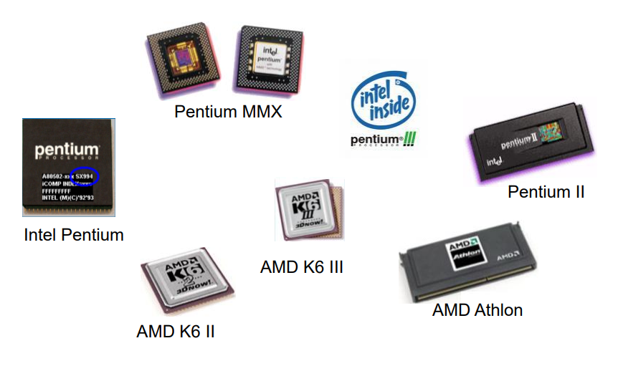

Slide 13
Memória
Memória é a parte do computador onde programas e dados são armazenados.
A memória é dividida em uma série de locações, cada qual com um endereço associado.
O número de endereço da locação permanece o mesmo, mas o conteúdo (instruções e dados) pode mudar.

Slide 14
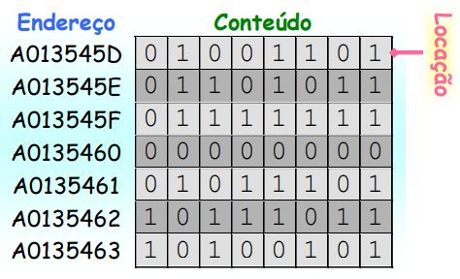

Slide 15
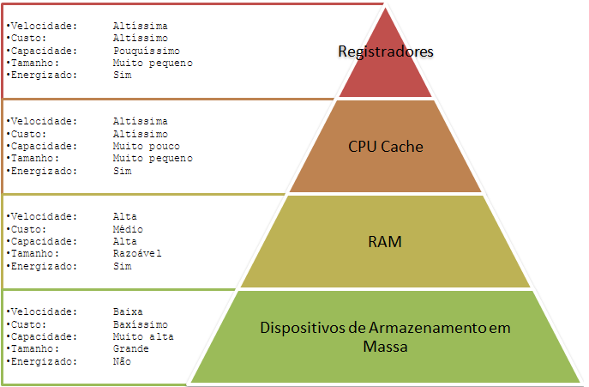

Slide 16
Hierarquia de memória
Conforme sobe a pirâmide:
Aumenta o custo por bit;
Diminui a capacidade;
Diminui o tempo de acesso;
Aumenta a frequência de acesso da memória pelo processador;

Slide 17
Hierarquia de memória
Conforme desce a pirâmide:
Diminui o custo por bit;
Aumenta a capacidade;
Aumenta o tempo de acesso;
Diminui a frequência de acesso da memória pelo processador;

Slide 18
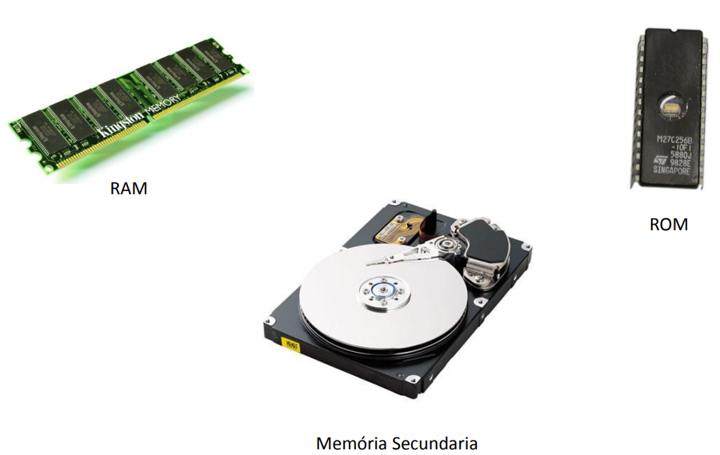

Slide 19
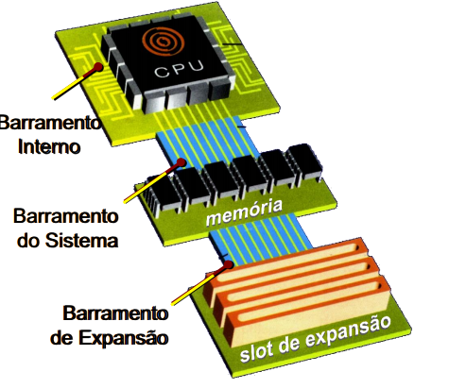
Barramento
Via de comunicação do processador com o seu exterior: memória, chips da placa-mãe, periféricos, etc.
Conjunto de linhas de comunicação por onde trafegam sinais digitais representados por dígitos binários (0 ou 1).
Largura (bits) x Velocidade (Hz): quanto mais largo o barramento, mais rápido será o fluxo de dados.

Slide 20
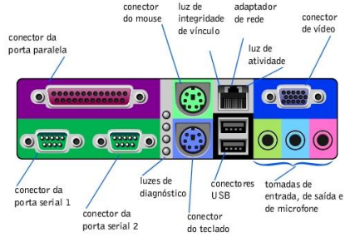
Dispositivos de entrada e saída
Portas de E/S:
Serial: até 0,014 MB/s Transmite dados de um bit a cada vez Usada para dispositivos lentos, como o mouse e o teclado.
Paralela: 0,15 MB/s a 3 MB/s Transmite grupos de bits em conjunto Usada para dispositivos mais rápidos, como impressoras e scanners.
USB (Universal Serial Bus): 1,5 MB/s a 10 GB/s Elimina o uso de um conector específico para cada dispositivo e a necessidade de placas de expansão.
Outras portas: Vídeo, Rede, Multimídia.

Slide 21
Dispositivos de entrada e saída
Placas de expansão podem ser utilizadas para ampliar a quantidade de periféricos conectados ao computador.
As placas de expansão são encaixadas em slots na placa mãe do computador.
Exemplo de aplicação: para obter mais portas USB, mais portas seriais, vídeo de melhor qualidade, etc.

Slide 22
Dispositivos de entrada e saída
ISA (Industry Standard Architecture): 8/16 bits Utilizado para dispositivos lentos, como mouse e modem.
PCI (Peripheral Componente Interconnect):16/32 bits Usado para conectar dispositivos mais rápidos, como discos rígidos e placas de rede.
AGP (Accelerated Graphics Port): 64 bits Conexão autônoma entre a memória e a placa gráfica (vídeo).
PCI-Express (também conhecido como PCIe, PCI-E ou PQC) é o padrão comunicação criado em 2004 pelo grupo Intel, Dell, HP e IBM para substituir os padrões PCI, PCI-X e AGP que fazem a comunicação entre placas de expansão e a placa mãe, utilizadas em computadores pessoais para transmissão de dados.

Slide 23
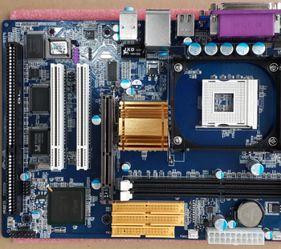
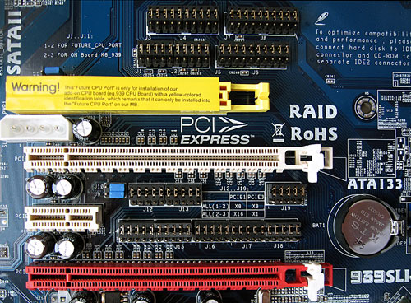

Slide 24
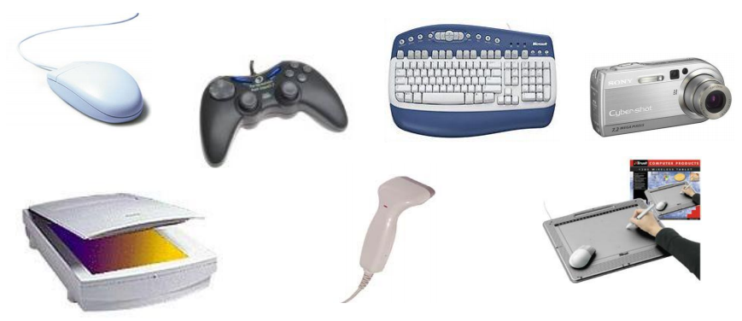
Dispositivos de entrada
São todos os periféricos que fazem parte do sistema e tem por finalidade efetuar a entrada de dados no computador.
Exemplos: teclado, mouse, leitor de código de barras, mesa digitalizadora, scanner, etc.

Slide 25
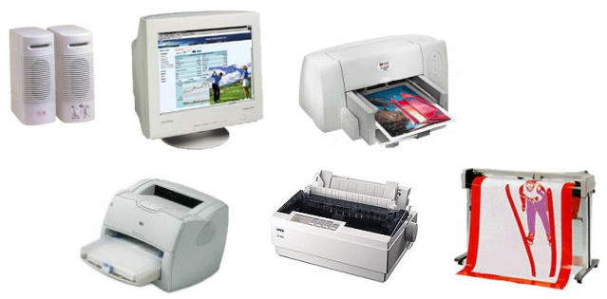
Dispositivos de saída
Todos periféricos que fazem parte do sistema e tem por finalidade efetuar a saída de dados do computador.
Formas comuns de saída: texto, números, gráficos e sons.
Exemplos: monitor, caixas de som, impressora, plotter, projetor de vídeo, etc.

Slide 26
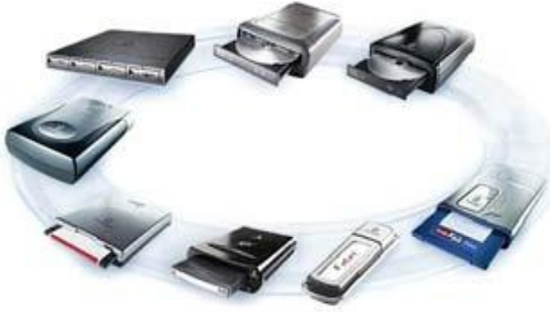
Armazenamento secundário
Espaço: grande quantidade de espaço disponível.
Confiabilidade: altamente confiável.
Conveniência: usuários autorizados podem localizar fácil e rapidamente dados armazenados no computador.
Mídias relativamente baratas.
Maior velocidade e conveniência para arquivar e recuperar dados.

Slide 27
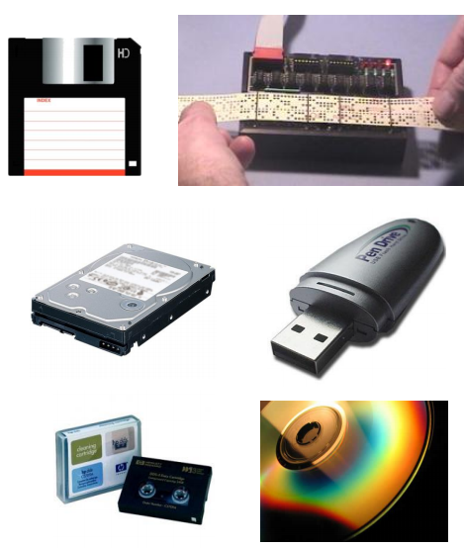
Mídias de armazenamento
Cartão Perfurado
Fita Magnética
Memórias Flash
Disco Ótico
CD-R, CD-RW, VCD
DVD±R, DVD±RW
Disco Magnético
Disco flexível 3½”
Disco rígido
Zip Disk

Slide 28



Armazenamento remoto

Slide 29
Exercícios
O que é hardware e software?
Qual memória é mais rápida, Cache ou RAM?
A memória RAM é uma memoria volátil, o que isso significa?
Cite 3 diferenças entre memória principal e secundaria.
Qual é a responsabilidade da CPU?
Cite 3 dispositivos de entrada.
Cite 3 dispositivos de saída.

